Slide 1
MINI PROJECT BACKEND GUNDAM STORE
NAUFAL HERTANTYO

Slide 2
TENTANG GUNDAM STORE
PROJECT INI DI BUAT UNTUK MEMBANTU MEMBUAT SEBUAH SISTEM INFORMASI YANG ADA DALAM SEBUAH TOKO MAINAN, DI MULAI DARI MENDATA MAINAN YANG DIJUAL, MEMBUAT LIST ORDER ATAU TRANSAKSI YANG ADA, DAN MEMDATA COSTUMER YANG DATANG.
DISINI YANG AKAN MENGGUNAKAN ADALAH TOKO TOKO MAINAN KONFENSIONAL, MEREKA BISA TERBANTU DALAM TRANSAKSI JIKA MENGGUNAKAN SISTEM INFORMASI INI

Slide 3
SISTEM INFORMASI INI DI BUAT KARENA TERKADANG ADA KENDALA DALAM KETERLIBATAN SEHARI-HARI MENGENAI BARANG YANG ADA TENTANG KETERSEDIAANNYA
DISINI SISTEM INI DAPAT DIGUNAKAN DI KESEHARIAN PENGGUNA SAAT DI TOKO
SISTEM INI BIASANYA AKAN ADA DI TOKO TOKO MAINAN
SISTEM INI DAPAT MEMPERLIHATKAN SEMUA YANG DI PERLUKAN OLEH SEBUAH TOKO MAINAN

Slide 4
ERD YANG DIGUNAKAN
COSTUMER
ORDER
PRODUCT
Id : string
Name : string
Email : string
Address : string
Id : int [pk]
Name_order : string
Costumer id : int
Id : int [pk]
Name : string
Price : int
Image : string
Stock : int
ORDERPRODUCT
Id : int [pk]
orderId : int
ProductId : int

Slide 5
Tecknology stack
Node.js
Express
Postgres (DBMS)
Sequelize (ORM)
Basic Query / CRUD (WAJIB)
Validations
Hooks
EJS (Template Engne)
CSS framework boleh menggunakan Bootstrap

Slide 6
End point sistem
Costumer
http://localhost:3000/costumers : menampilkan isi didalam table costumer
http://localhost:3000/costumers/create : menambahkan data ke table costumer
http://localhost:3000/costumers/edit : mengumbah data yang ada di table costumer
http://localhost:3000/costumers/delete : menghapus data yang ada di table costumer

Slide 7
order
http://localhost:3000/orders : menampilkan isi didalam table order
http://localhost:3000/orders/create : menambahkan data ke table order
http://localhost:3000/orders/edit : mengumbah data yang ada di table order
http://localhost:3000/orders/delete : menghapus data yang ada di table order
product
http://localhost:3000/products : menampilkan isi didalam table product
http://localhost:3000/products/create : menambahkan data ke table product
http://localhost:3000/products/edit : mengumbah data yang ada di table product
http://localhost:3000/products/delete : menghapus data yang ada di table product

Slide 8
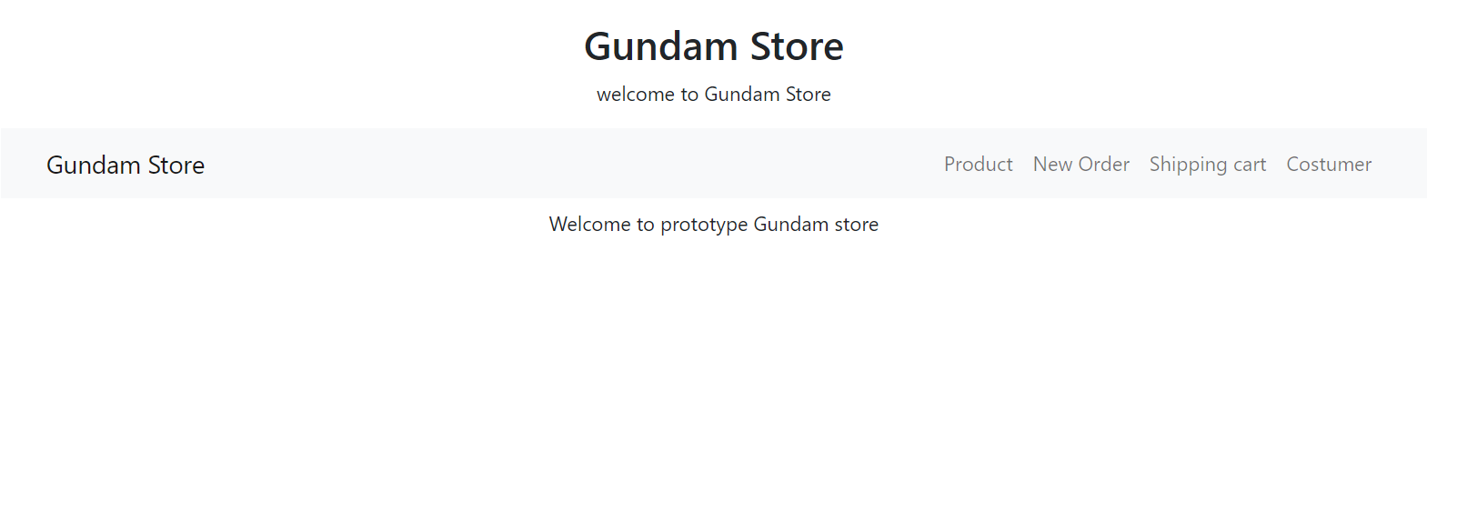
Demo aplikasi
Tampilan awal

Slide 9
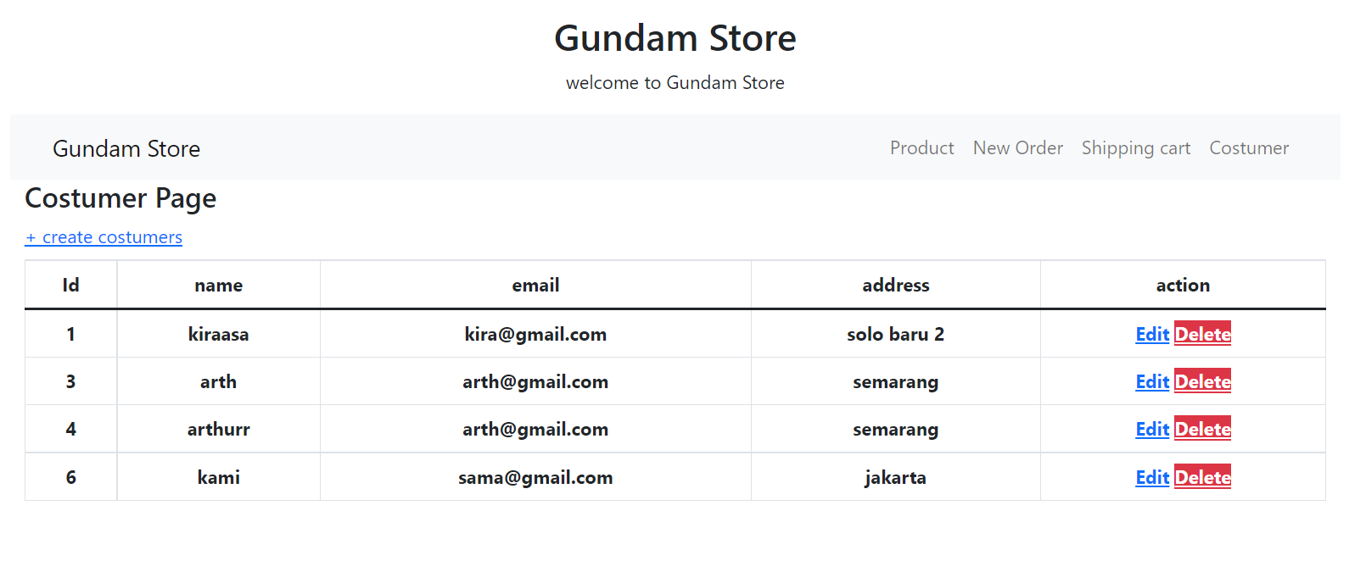
Tampilan costumer page

Slide 10
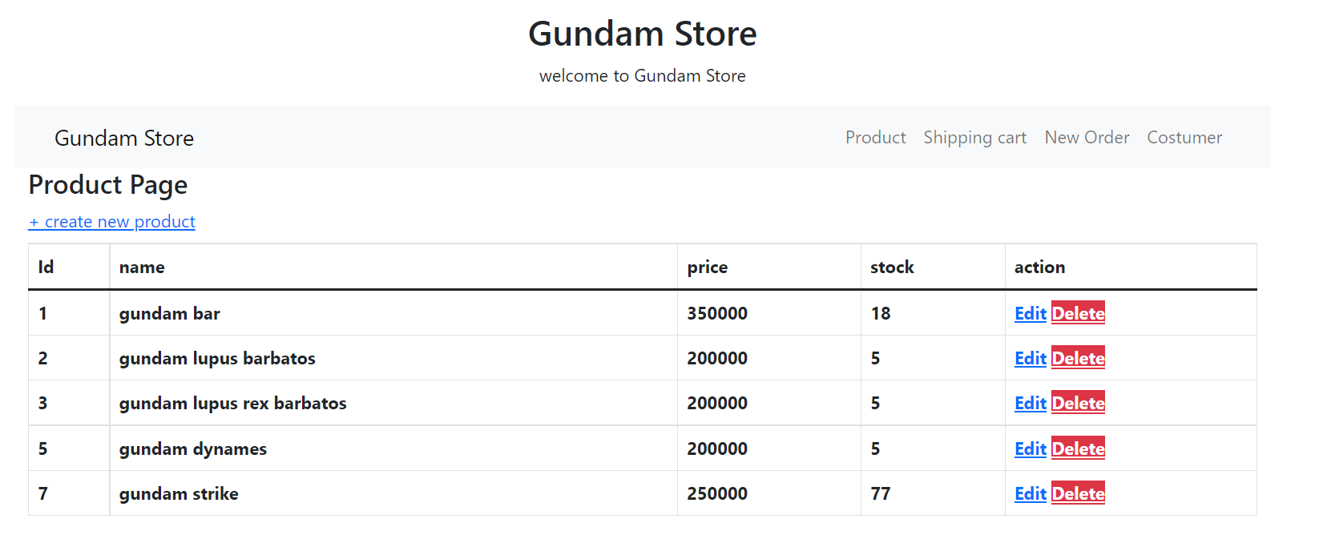
Tampilan product page

Slide 11
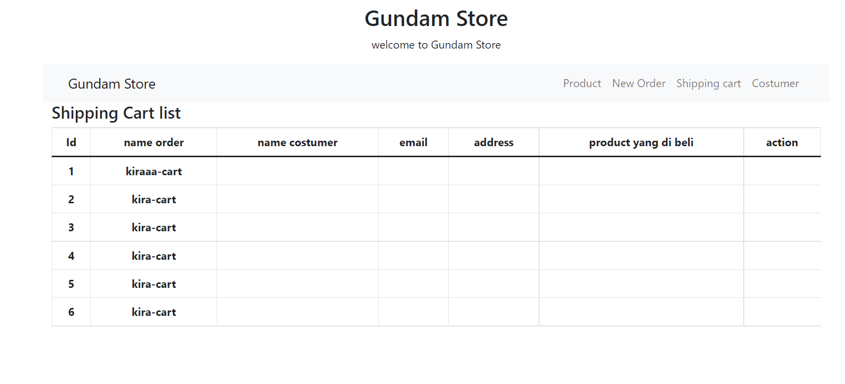
Tampilan order page

